Slide 1
5조
지름길(지름을 향한 지름길)
김혜민 탁재인
박진근 이미정
김백준 정동연

Slide 2
코딩 가이드라인

Slide 3
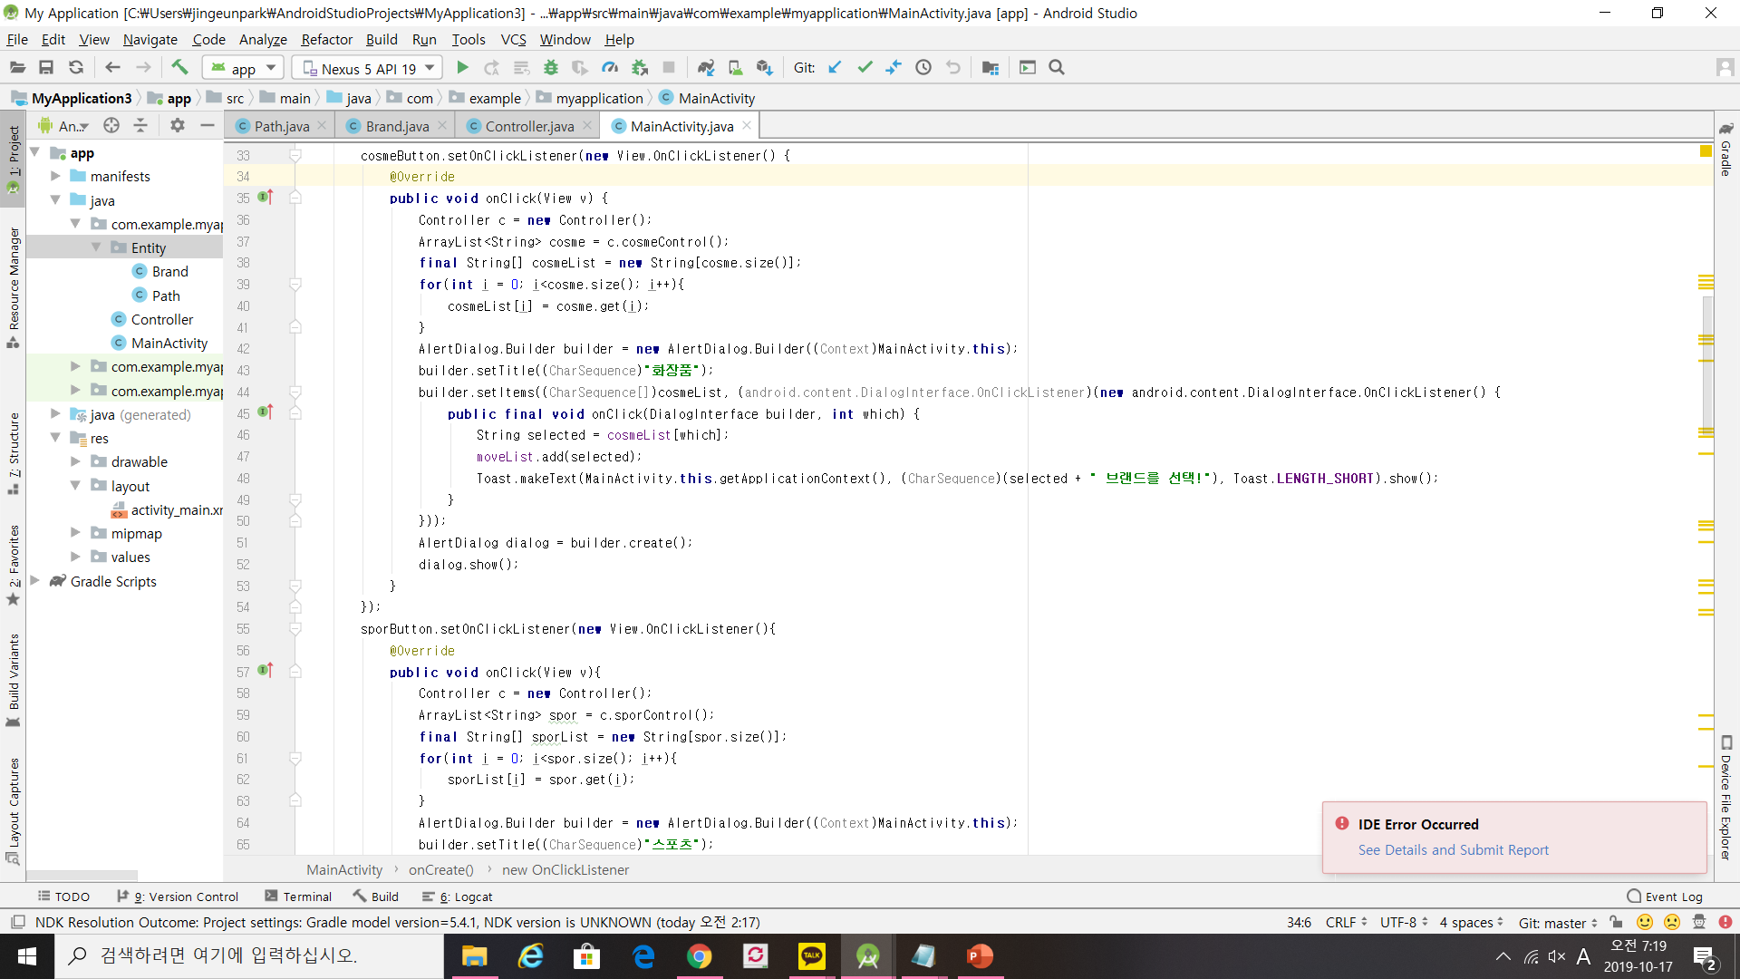
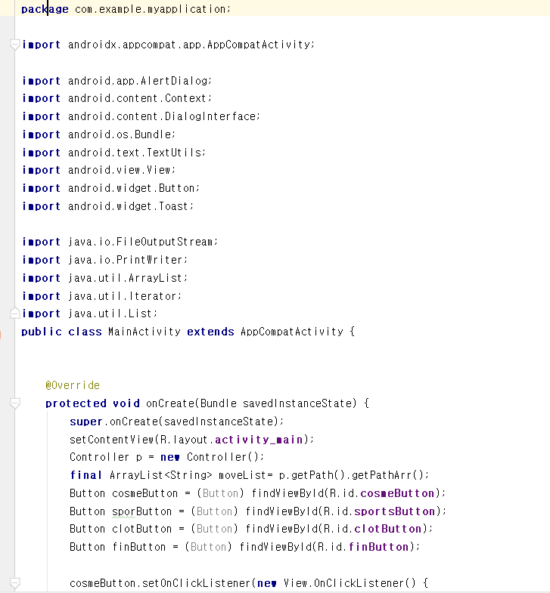
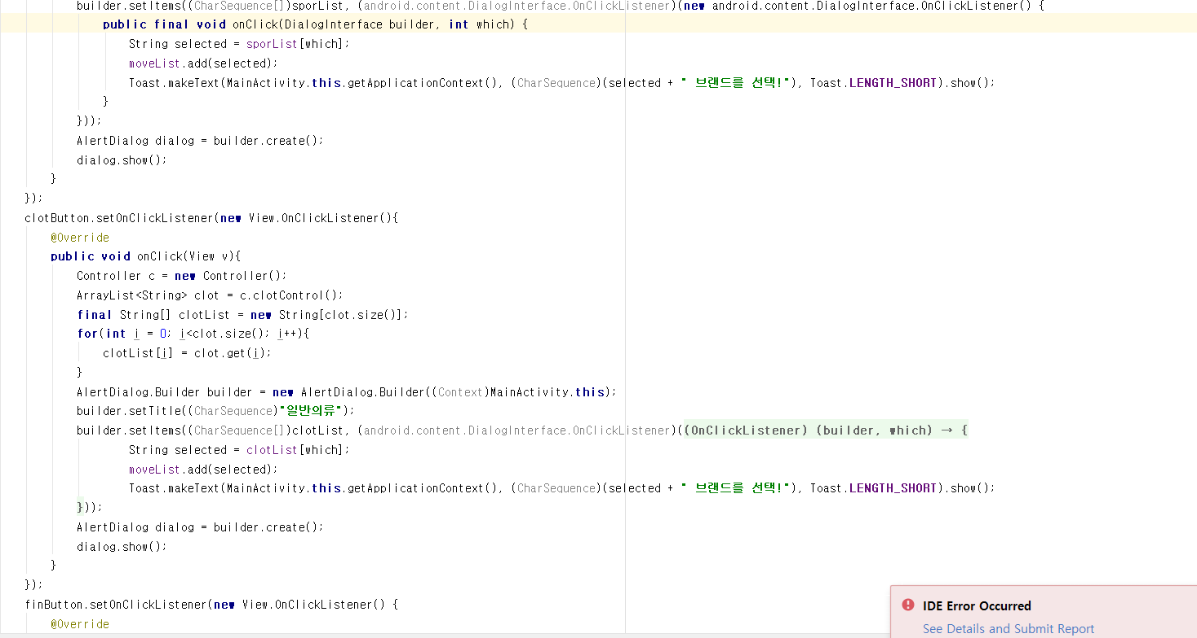
1. Boundary Class

Slide 4
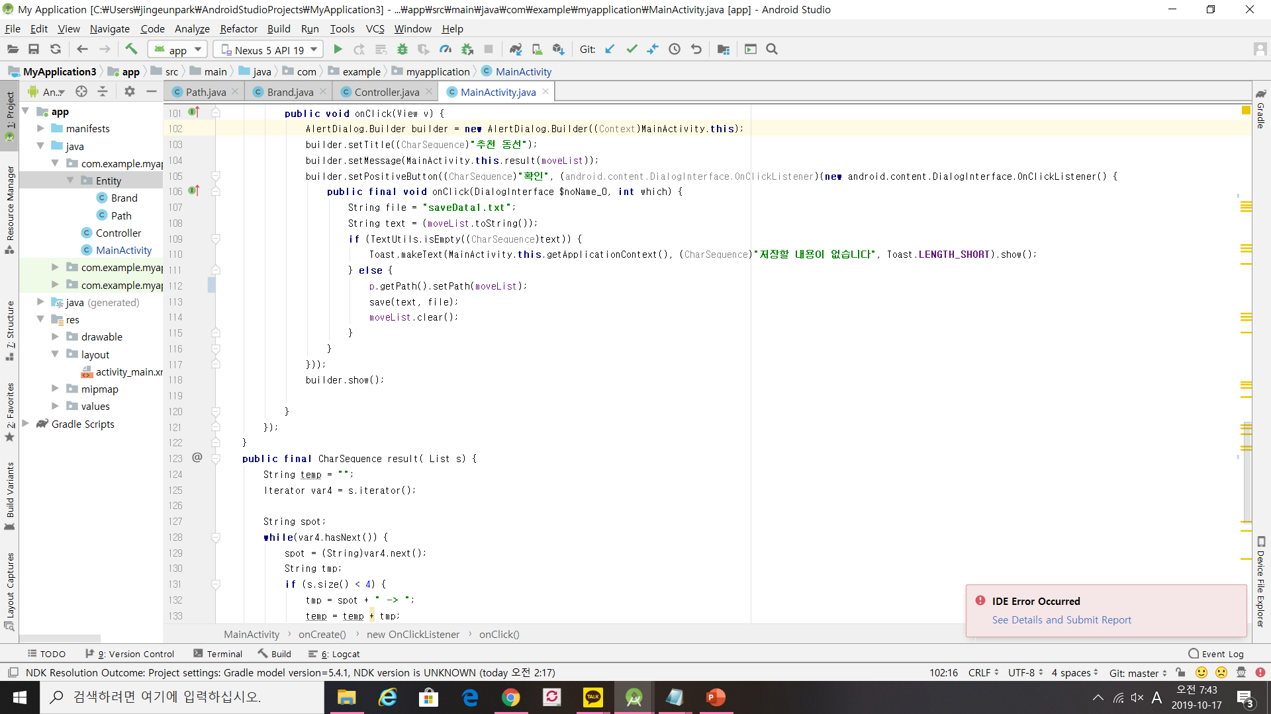
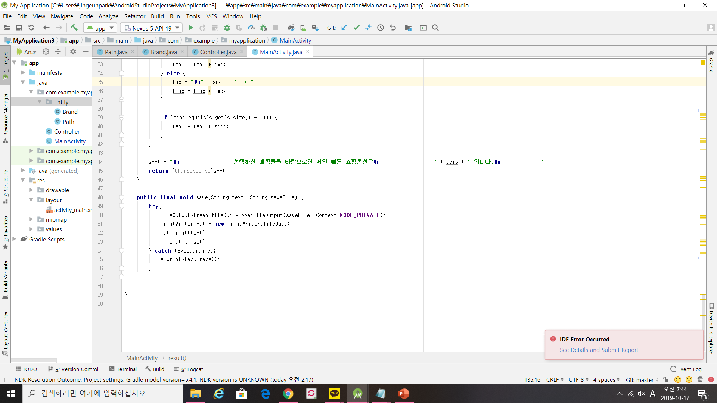
1. Boundary Class
각 카테고리별로 버튼이 있고, 버튼을 누르면 BrandController를 통해 브랜드 이름 정보를 불러온다. 이를 통해 브랜드들이 리스트업된다.
MoveList라는 ArrayList에 사용자가 선택한 브랜드들을 저장한다.
마지막 확인 버튼을 누르면 PathController에서 savePath함수를 호출하여, MoveList를 저장하도록 연결되었다.

Slide 5
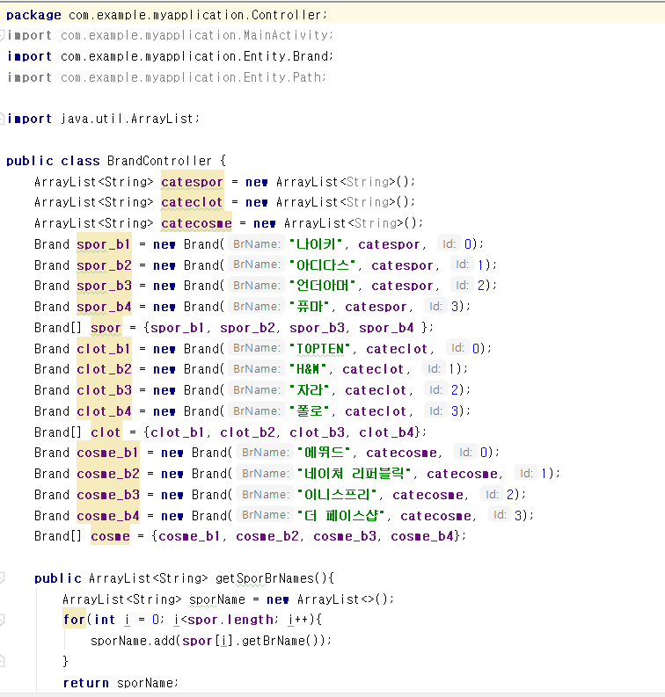
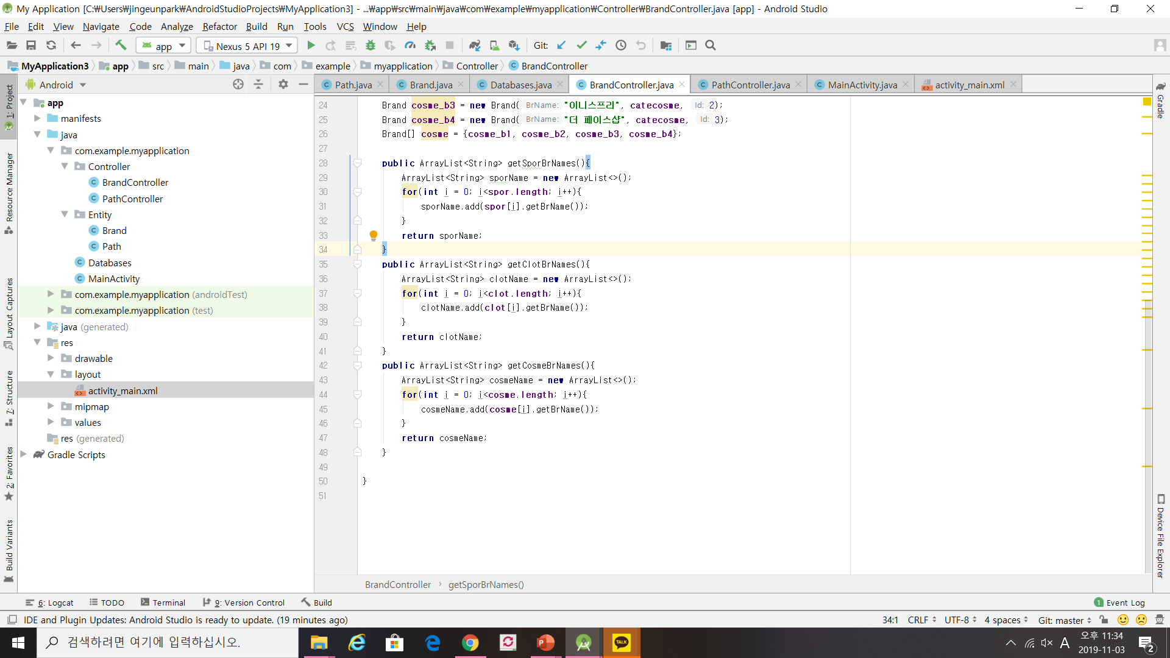
2. Controller Class
Controller 클래스에는 BrandController와 PathVontroller가 있다.
BrandController은 카테고리, 카테고리별 브랜드 정보, 카테고리별 브랜드 이름 정보를 불러오는 메소드들(getSporBrName, getClotBrName,getCosmeBrName)으로 구성된다.

Slide 6
2. Controller Class
PathController에는 Boundary에서 사용자가 선택한 동선 정보를 저장 하도록하는 savePath 메소드가있다. 이 메소드는 Path entity 클래스의 save 메소드를 호출하여 동선 정보를 저장한다.

Slide 7
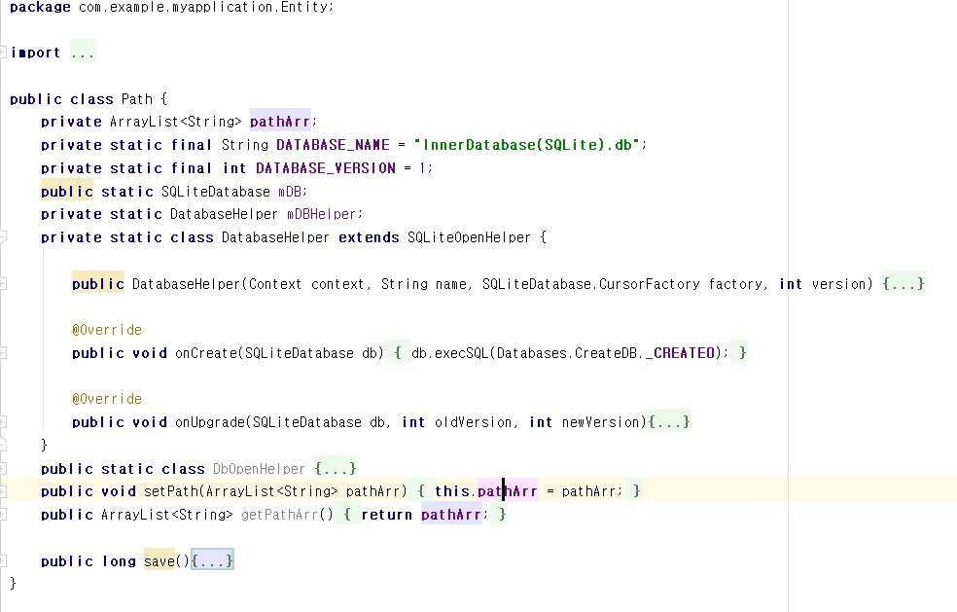
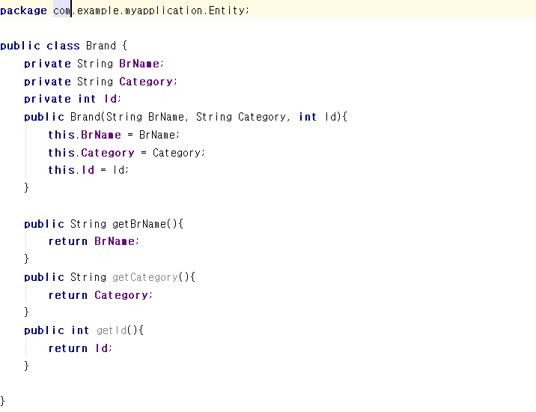
3. Entity Class
Path(동선) Entity와 Brand(브랜드) Entity가 있다.
Path entity class는 선택 매장의 이름을 순서대로 저장하는 ArrayList, pathArr을 멤버변수로 가진다. 그리고 그에 대한 get/set 메소드, 동선 정보를 내부 DB(sqlite)에 저장하는 save 메소드와 그 DB와 관련된 메소드가 있다.
Brand entity class는 매장 이름, 매장 제품군, 매장 ID(임의로 부여)를 멤버변수로 가진다. 또한, 각 변수에 대한 get 메소드가 있다.

Slide 8
Entity Class Diagram

Slide 9
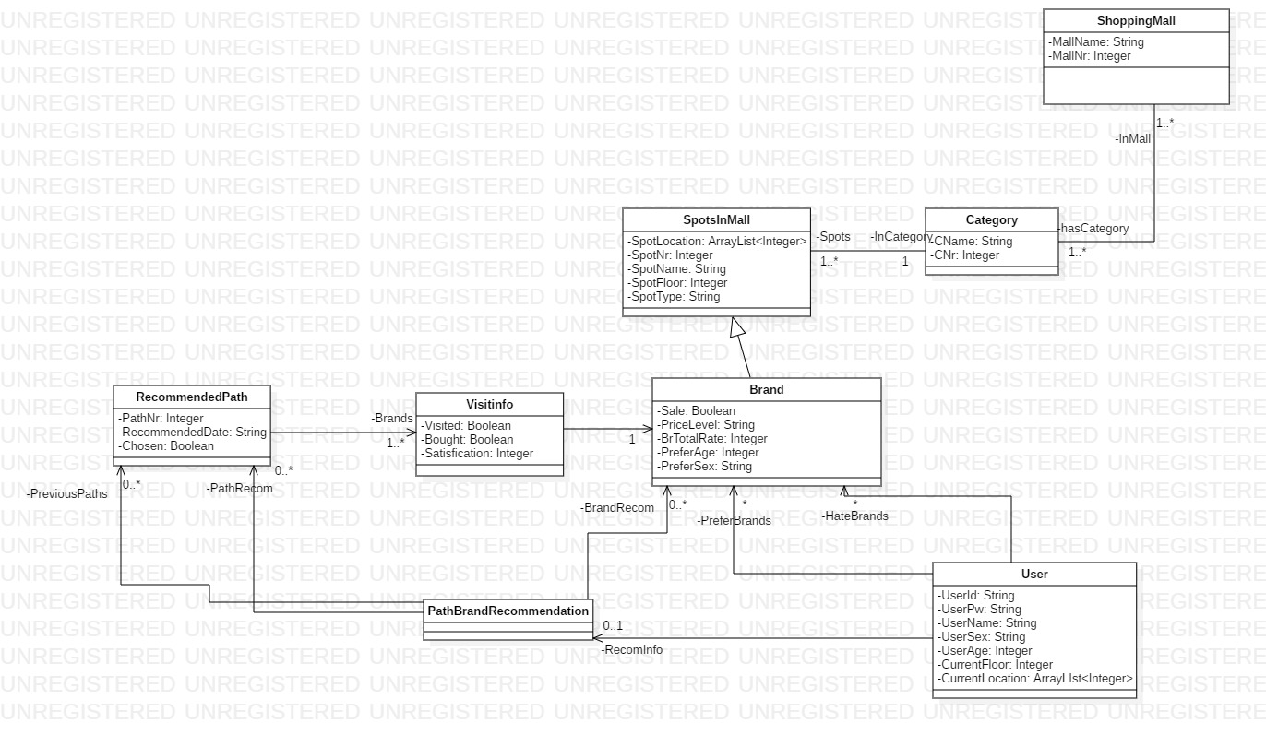

Slide 10
Table Design

Slide 11
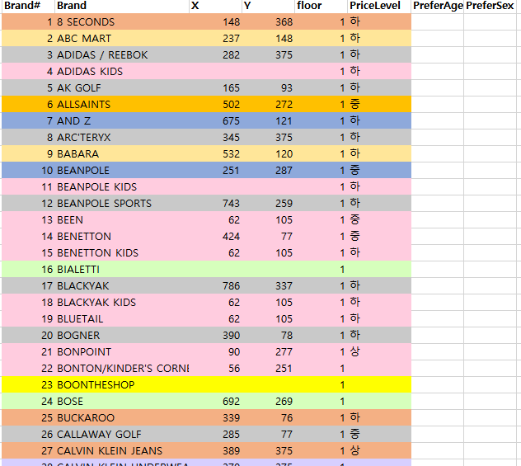
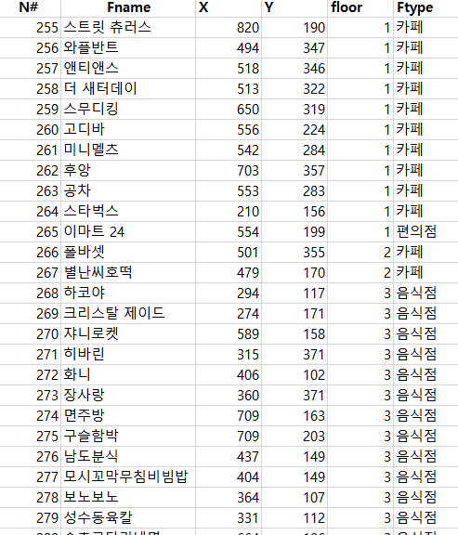
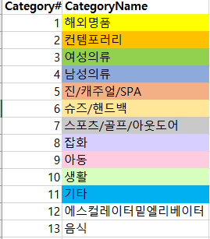
Category 테이블- 아울렛에 존재하는 모든 장소를 카테고리화
Brand 테이블- 물건을 구입할 수 있는 브랜드에 대한 정보
Food_Escalator_Elevator 테이블- 쇼핑 중 방문가능한 식당/ 카페 및 에스컬레이터/엘리베이터 정보

Slide 12

User 테이블- 사용자(아울렛방문자)의 기본정보 포함
RecommendedPath 테이블- 추천된 동선에 관한 정보 포함
ShoppingMall 테이블- 서비스를 제공하는 아울렛 정보 포함
User_Brand 테이블- 사용자(아울렛방문자)의 브랜드별 선호/비선호 여부 및 브랜드별 총점수 포함
User_Path테이블- 사용자(아울렛방문자)가 추천받은 동선 정보 포함
Path_Brand 테이블- 동선에 어떤 브랜드들이 포함되어 있는지, 또한 그 브랜드의 방문 여부, 구매 여부 및 이에 관한 평가포함

Slide 13
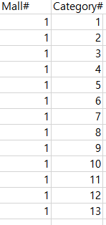
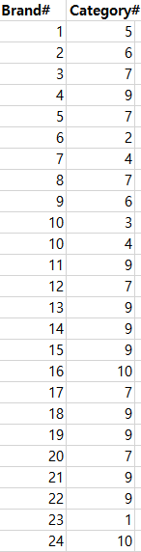
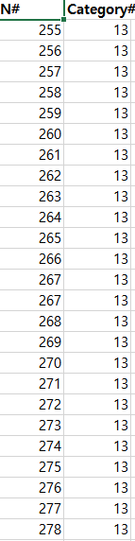
Category_FoodEscalatorElevator 테이블- 아울렛에서 쇼핑가능한 브랜드 이외의 장소들에 대한 카테고리화(음식점/카페/에스컬레이터/엘리베이터)
ShoppingMall_Category 테이블- 아울렛에서 제공하는 카테고리 정보
Brand_Category 테이블- 해당 브랜드가 어떤 카테고리에 해당하는지에 대한 정보 포함

Slide 14
현위치 설정

Slide 15
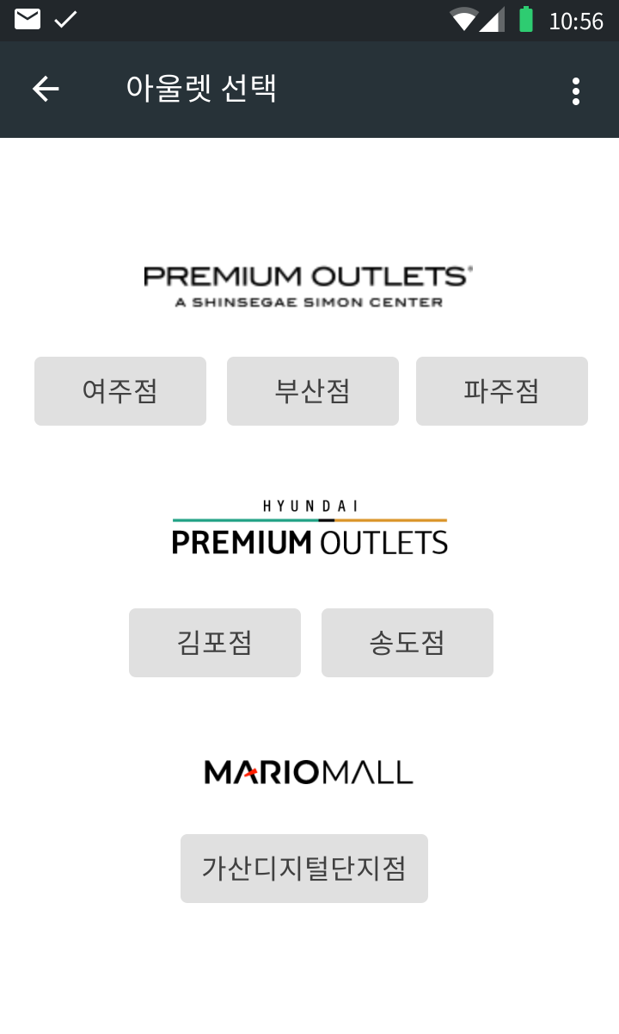
아울렛 선택
시스템은 아울렛로고와
해당 아울렛지점을
버튼형식으로
화면에 출력한다.
사용자는 주어진 선택지 중,
자신이 쇼핑하려는
지점을 클릭한다.

Slide 16
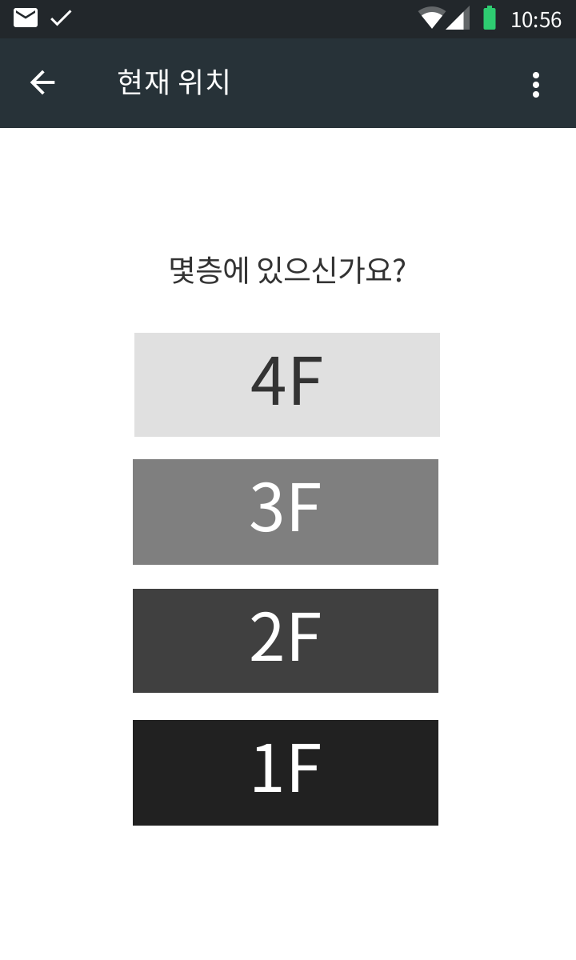
현위치 설정 (층수)
시스템은 사용자가 선택한
아울렛의 층을
각각 버튼형식으로
화면에 내림차순 출력한다.
사용자는 자신이
있는 층수를 클릭한다.

Slide 17
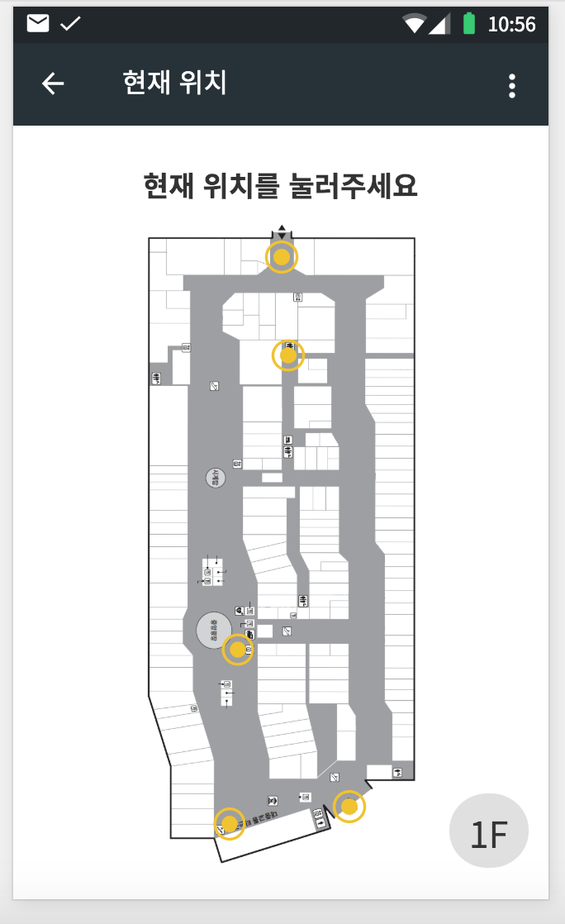
현위치 설정 (매장맵)
시스템은 사용자가
선택한 층에 해당하는
매장맵을 출력하고,
출입 혹은 이동이 가능한
위치(ex에스컬레이터)에
선택버튼을 출력한다.
사용자는 자신의 위치와
가장 가까운 위치의
버튼을 클릭한다.

Slide 18
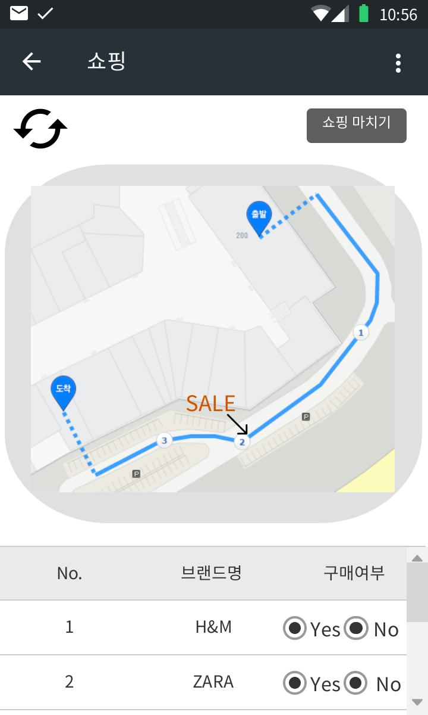
현위치 설정 (쇼핑중)
사용자는 쇼핑중 방문한 브랜드에 대하여 구매여부를 Yes 또는 No를 체크한다.
시스템은 구매여부 체크가된 브랜드의 위치를 현위치로 설정하고, 해당 브랜드를 방문한 것으로 처리한다.

Slide 19
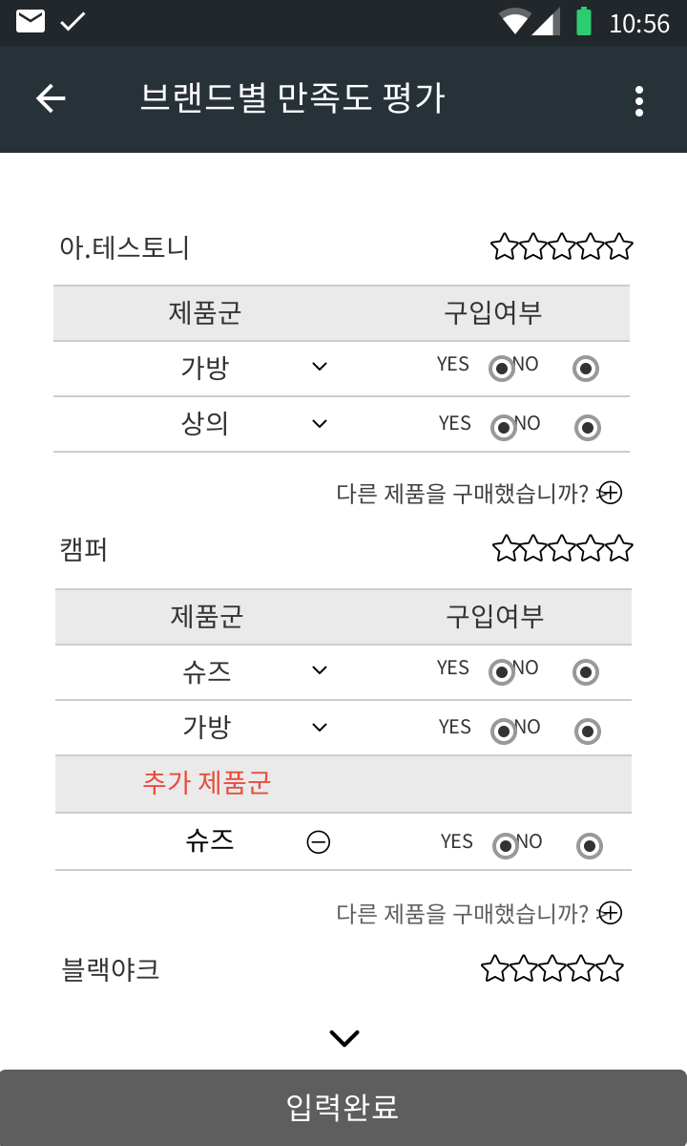
추천 로직 조사 및 결정

Slide 20
특정 브랜드에 대한 선호도 정보를 정량화
선호도 정보를 바탕으로 협업 필터링(나와 비슷한 성향을 가진 다른 사용자들이 좋아하는 것이면 나도 좋아할 가능성이 높다는 것에 기반) – 유사도 알고리즘 사용*(추후 설명)
비슷한 성향의 사람들이 높게 평가한 브랜드들을 추천.
*협업 필터링이란?
많은 사용자들로부터 얻은 기호정보에 따라 사용자들의 관심사를 자동적으로 예측하는 방법이다.
넷플릭스, 왓챠 등에서 쓰이는 방법으로 두 사람간 유사도(Similarity)를 구해 예상 평점을 구하고 비슷한 영화를 추천해주는 등의 알고리즘에 사용된다.

Slide 21
암묵적 평가 | Rating
‘모든 브랜드 보기＇를 통해 특정 브랜드를 선택한 경우 | +1
선호 브랜드에 특정 브랜드를 추가한 경우 | +2
선호 브랜드에서 특정브랜드를 삭제한 경우 | -2
비선호 브랜드에 특정브랜드를 추가한 경우 | -2
비선호 브랜드에서 특정 브랜드를 삭제한 경우 | +2
선택한 브랜드에서 구입하기로 한 상품보다 많이 구매한 경우 | +4
선택한 브랜드에서 구입하기로 한 상품을 모두 구매한 경우 | +3
선택한 브랜드에서 상품을 구매한 경우 | +2
선택한 브랜드에서 상품을 구매하지 않은 경우 | -3
1. 특정 브랜드에 대한 선호도 정보를 정량화
-> 브랜드별 만족도 평가 + 암묵적 평가(유저의 행동에 따른 자동 레이팅)를 합산하여 브랜드별 선호도 점수를 설정.

Slide 22
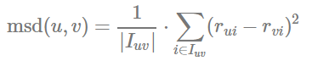
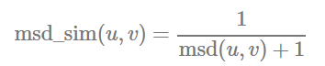
2. 유사도 알고리즘 설명
2.1 평균 제곱차이 유사도
사용자 u와 사용자 v간의 msd(평균제곱차이) = 사용자 u와 사용자 v가 평가한 상품들의 평점간의 차의 제곱 / 사용자 u와 사용자 v가 모두 평가한 상품들의 수
유사도(msd_sim)는 msd의 역수로 계산하며 분모가 0이 되는 경우를 방지하기 위해서 분모에 1을 더해줌.
차이가 클수록 유사도는 작아짐.

Slide 23
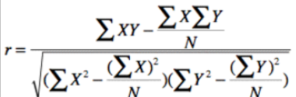
2.2 피어슨 유사도
피어슨 상관계수는 값이 -1부터 1까지 도출되며, 1에 가까울수록 양의 상관관계, -1에 가까울수록 음의 상관관계를 가진다.
평균제곱차이 유사도의 문제
특정인물의 점수기준이 극단적으로 너무 낮거나 높다면 제대로 된 결과를 도출해낼 수 없음.
이런 문제를 보완하는 것이 피어슨 유사도
이러한 이유에서 피어슨 유사도를 유사도 알고리즘으로 사용할 것.
피어슨 유사도 계산 공식
X,Y는 평점, N은 두 유저가 모두 평점을 남긴 브랜드의 수
3. 비슷한 성향의 사람들(피어슨 유사도 알고리즘을 통해 계산된 바를 바탕으로)이 높게 평가한 브랜드들을 추천.

Slide 24
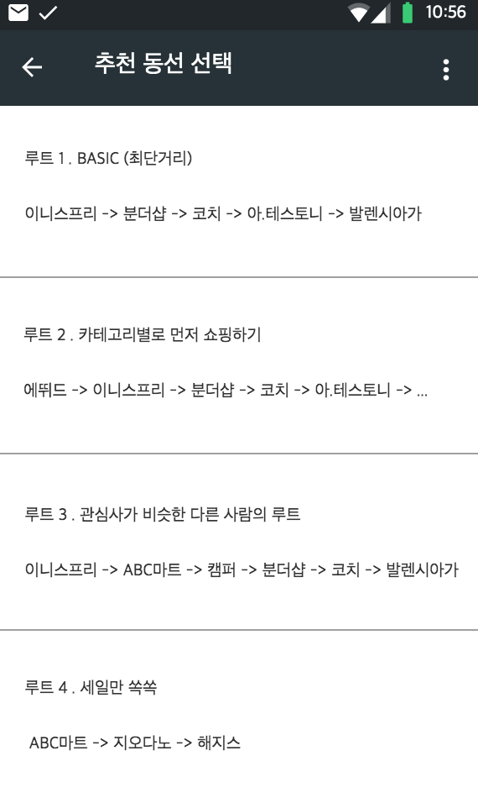
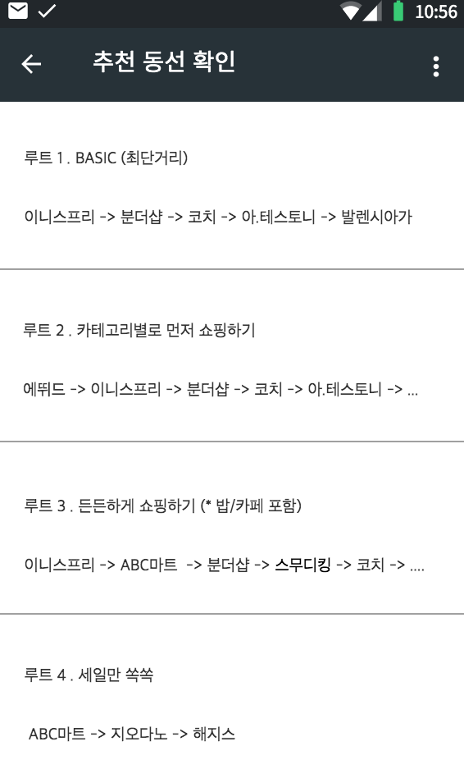
길찾기 로직 조사 및 결정

Slide 25
루트 1: 최단거리
사용자가 선택한 브랜드를 층별로 분류한다.
가장 높은 층부터 최단 경로를 계산한다.
→ 에스컬레이터/엘리베이터/계단을 시작점 또는 끝점으로 하는 전체쌍 최단거리를(다익스트라/벨만포드) 알고리즘으로 구현한다.
→ 정해진 시작점 또는 끝점에 해당하는 에스컬레이터/엘리베이터/계단을 끝점으로 하는 아래층 최단거리 루트를 구한다.
→ 1층이 될 때까지 위와 같은 과정을 반복한다.

Slide 26
루트 2: 카테고리별 쇼핑
사용자가 선택한 브랜드를 카테고리별로 분류한다.
카테고리별 최단루트(루트1과 동일한 방식)을 계산한다.
각 카테고리 루트의 시작/끝의 최단거리를 계산해서 카테고리 루트들의 순서를 정한다.

Slide 27
루트 3: 커피와 밥이 있는 루트
선택된 매장의 개수가 6개 미만인 경우: 커피숍만 포함된 루트
선택된 매장들의 최단거리(루트1과 동일)을 계산한다.
선택된 매장의 개수가 6개 이상인 경우: 커피숍과 음식점이 포함된 루트를 제시한다.
선택된 매장들의 최단거리(루트1과 동일)을 계산한다..

Slide 28
루트 4: 세일만 쏙쏙
사용자가 선택한 카테고리에 해당하는 세일 매장 정보를 가져온다.
카테고리별 최단루트(루트1과 동일한 방식)을 계산한다.

